Slide 1
눈 떠보니 산 속
허지혜 20185305
명제원 20155316
김은지 20195134

Slide 2
01
02
개요
소개 및 기대효과
03
Q&A
시연
질의응답
눈 떠보니 산 속

Slide 3
01
개요
산림치유란 무엇일까?
눈 떠보니 산 속

Slide 4
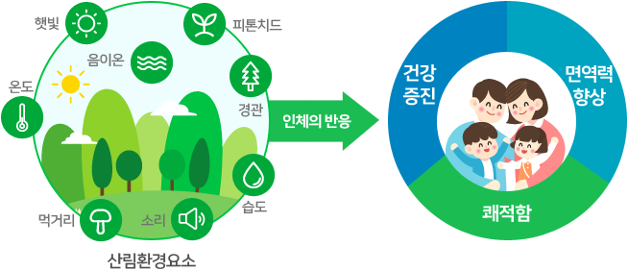

산림치유란?
숲에 존재하는 다양한 환경요소를 활용.
면역력 증진, 신체와 정신 건강을 회복시키는 활동.
건강의 유지를 돕고, 면역력을 높이는 치유활동
출처 : 산림복지센터
눈 떠보니 산 속

Slide 5
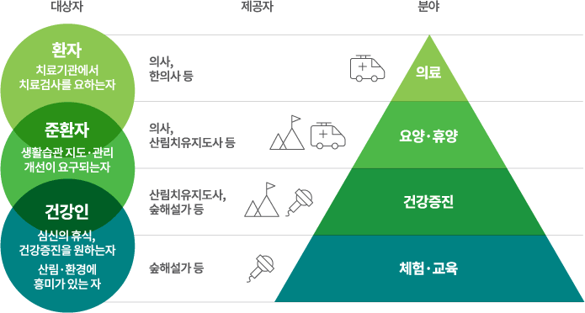
산림치유 대상자
환자 이외에 신체와 정신건강을 원하는 남녀노소 모두가 대상.
출처 : 한국산림복지진흥원
눈 떠보니 산 속

Slide 6
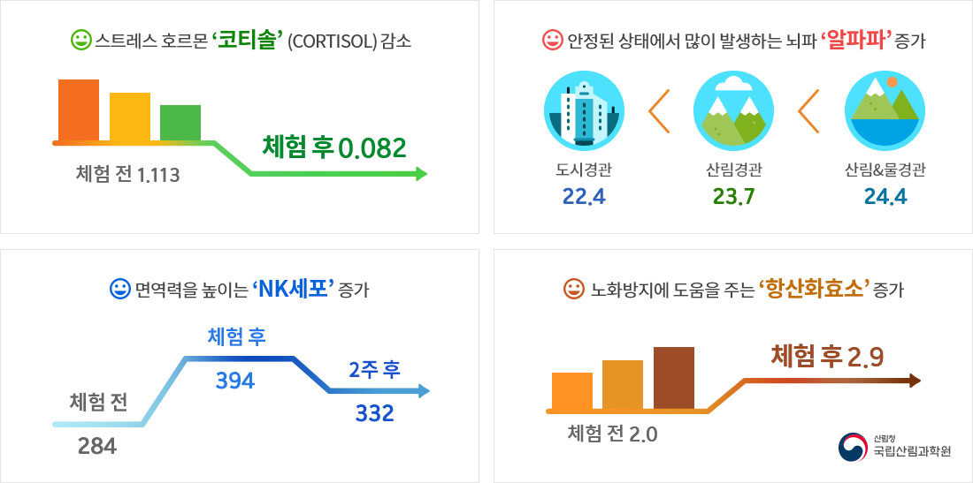
산림치유의 효과
다양한 이로운 효과 제공
VENUS
코티솔 감소
알파파 증가
NK세포 증가
항산화효소 증가
JUPITER
MARS
출처 : 산림청
눈 떠보니 산 속

Slide 7
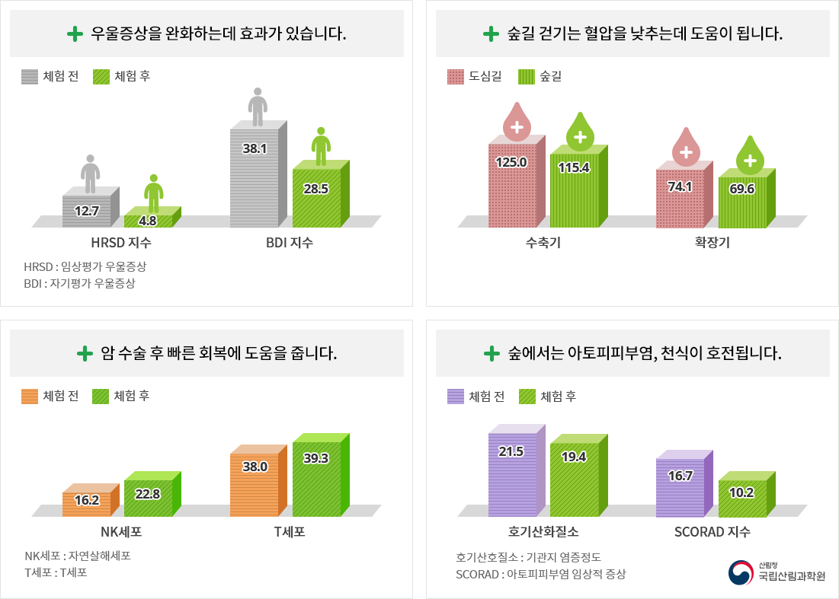
산림치유의 효과
눈 떠보니 산 속
환경질환 완화효과
&
성인병 예방
VENUS
아토피, 천식 호전
우울증상 완화
혈압 낮춤
암 수술 후 빠른회복
JUPITER
MARS
출처 : 산림청

Slide 8
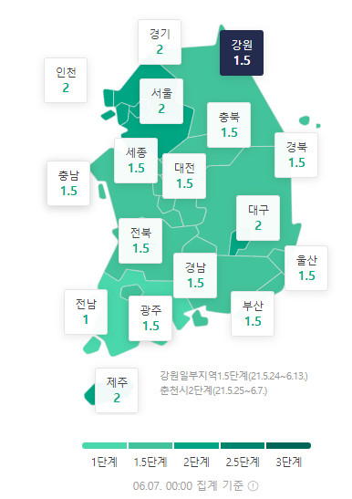
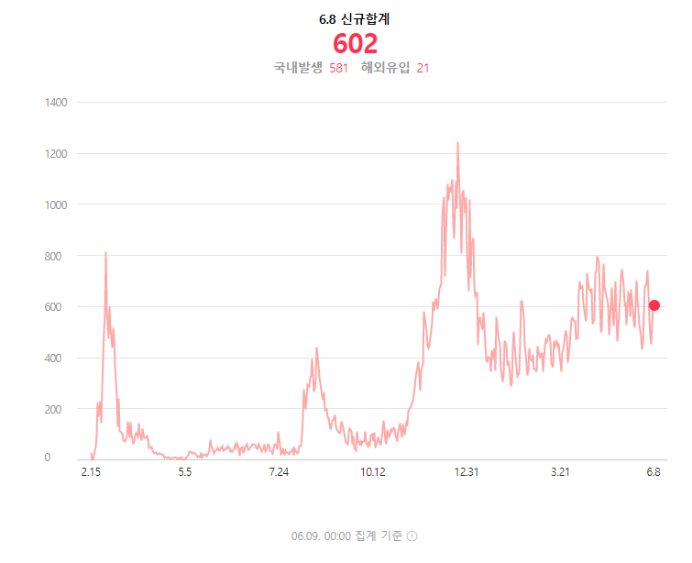
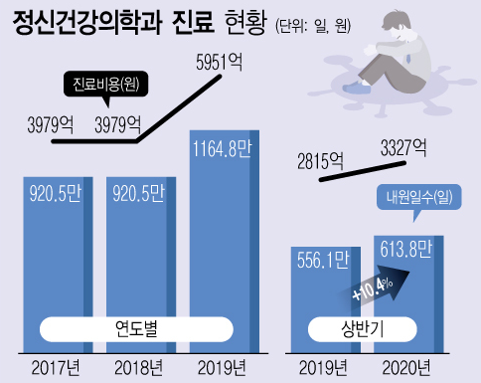
코로나 19
계속되는 코로나
우려되는 외부활동
눈 떠보니 산 속
출처 : 질병관리청
출처 : 질병관리청
출처 : 건강보험심사평가원
점점 심해지는 코로나 블루
코로나로 인하여 외부 활동의 한계.
노약자의 건강을 위한 활동이 제한을 받게 되는 현상이 발생.
사회적 거리두기 장기화로 불안정한 정서

Slide 9
02
기대효과 및 소개
VR산림치유에 대하여
눈 떠보니 산 속

Slide 10
VR산림치유
높은 몰입도
언제 어디서든
기대효과
눈 떠보니 산 속
가상현실 기술을 활용한 산림치유
외부자극으로 현실감과 몰입도 증가
언제 어디서나 간편하게 즐길 수 있는 VR산림치유
Notes:
프로젝트 목표 부분

Slide 11
VR산림치유
눈 떠보니 산 속
사용자가 장소에 구애받지 않고 가상현실을 통한 산림치유가 가능한 VR프로그램. 보다 현실감 있는 산림치유를 제공한다.
Notes:
프로젝트 소개 부분

Slide 12




디바이스 구성
Unity
Arduino
3D Print
VR Device
눈 떠보니 산 속
맵 제작과 아두이노와 상호작용 할 수 있는 기능추가
사용자가 특정구역에 도달 할 때 마다 적절한 향기를 분사 시킴
필요한 향에 서보모터를 간편하게 탈부착 가능하도록 제작
산속 풍경과 자연의 소리로 사용자에게 시각과 청각 자극을 부여

Slide 13

맵 디자인
눈 떠보니 산 속
VR 특성상 멀미를 호소하는 사람들이 많음.
지정한 경로를 레일로 이동하는 방식 고려.
거동이 불편한 사람들도 산림치유를 이용할 수 있음.
사용자가 레일의 이동(멈춤)을 제어할 수 있음.
레일
사용자

Slide 14
맵 디자인
눈 떠보니 산 속
외부 자극을 통한 몰입도 증가.
특정 구역에 도달 시, 트리거 상호작용으로
각 상황에 맞는 향기자극을 사용자에게 부여
자연의 소리와 더불어, 움직일 때 마다
숲 속을 걷는 소리
레일
사용자
특정구역(사용자에게 외부자극 부여)

Slide 15

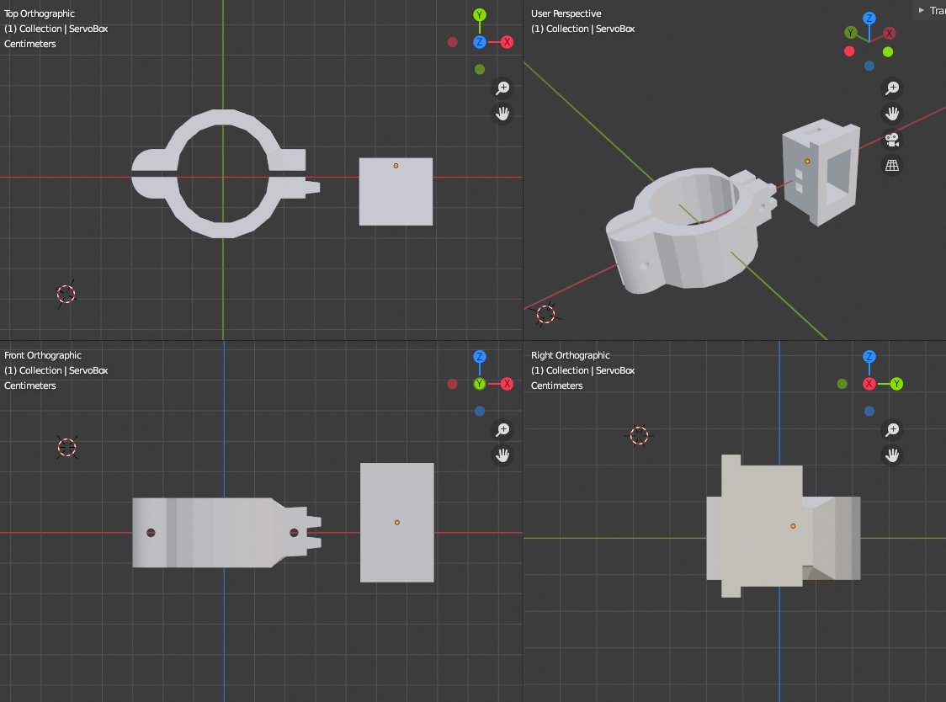
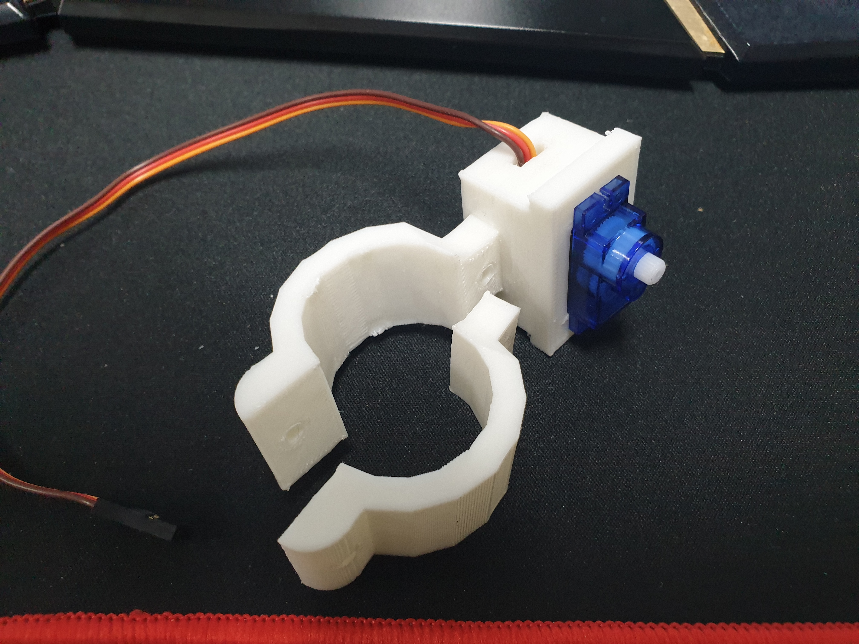
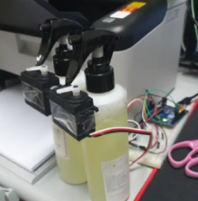
3D 프린팅
눈 떠보니 산 속
서보모터를 병에 고정시키기 위해 3D 프린터 모델링 진행
적용 해본 결과, 미니 서보모터 힘이 생각 보다 약해 분사가 원활히 되지 않았음.
결국 스텐다드 서보모터 제품사용 그리고 위치를 조정. 모델링 한 것은 쓰이지 않았음.
<사진1>직접 3D 프린터 모델링한 파일
<사진2>3D프린터 후 적용 모습
<사진3> 실제 서보모터 고정 모습

Slide 16
03
시연
눈 떠보니 산 속

Slide 17
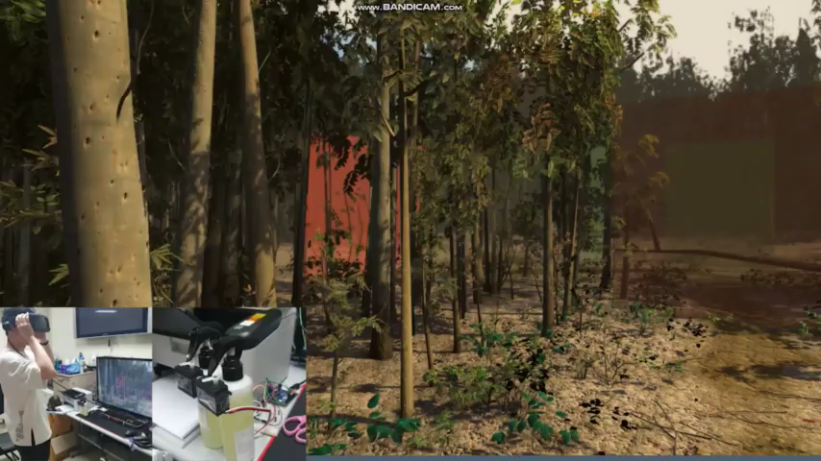
실제 시연 영상
눈 떠보니 산 속

Slide 18
Q&A
눈 떠보니 산 속

